Slide 1

Entendimiento del problema.
Abraham Guerrero Julio

Slide 2




Predicción de Reservas
Entre el momento de ocurrencia de un siniestro y la liquidación del mismo, existe un periodo de retraso en el cual la aseguradora incurrirá en una serie de pagos. Nuestro objetivo fundamental consiste en predecir la magnitud de dichos pagos y con ello determinar las reservas que debemos apartar para cubrirlos.

Slide 3
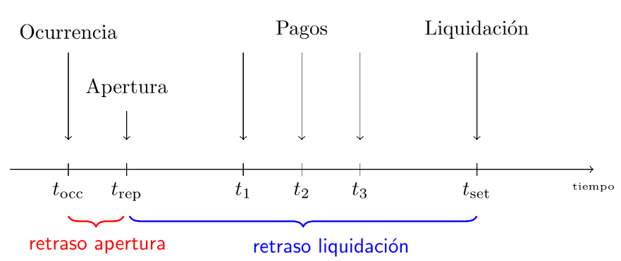
Motivación
Un siniestro tiene cuatro momentos claves:
Ocurrencia
Reporte del siniestro (Apertura)
Pagos parciales.
Liquidación (cierre de la reclamación)

Slide 4
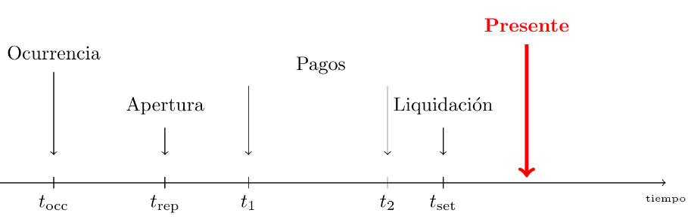
Clasificación de siniestros.
Dependiendo del momento en el cual se encuentre la liquidación (cierre) de la póliza, podemos clasificar los siniestros en una de tres categorías.
Siniestro Cerrado
En pocas palabras corresponden a los datos históricos de la compañía. En ellos el “ciclo de vida” del siniestro se completó en su totalidad.

Slide 5
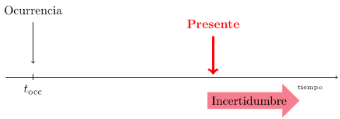
IBNR (Incurred But not yet reported)
El siniestro ha ocurrido, pero aún no ha sido reportado a la aseguradora

Slide 6
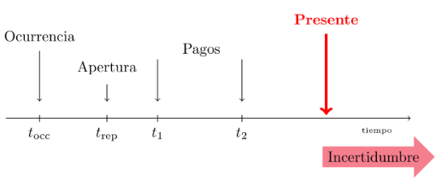
RBNS (Reported But Not Settled)
El siniestro ha ocurrido y también se ha reportado a la aseguradora. Esta ha incursionado en unos ciertos pagos, pero la liquidación no se ha completado. Lo anterior implica que aún existen pagos pendientes por parte del asegurador que necesitamos calcular.

Slide 7
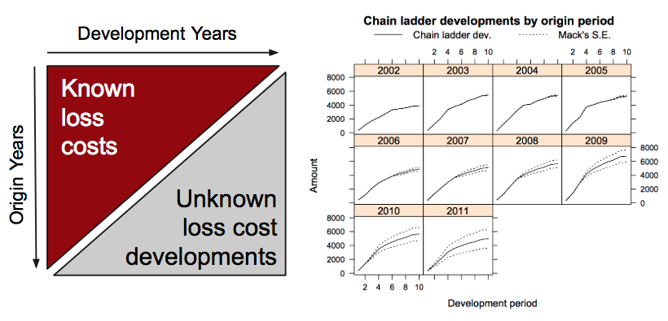
Justificación
Dados los siniestros IBNR y RBNS los cuales poseen un factor de incertidumbre, resulta de fundamental importancia la construcción de un modelo predictivo que permita medir el impacto de las reclamaciones, y con ello obtener un estimado apropiado sobre las reservas necesarias para cubrirlas.

Slide 8
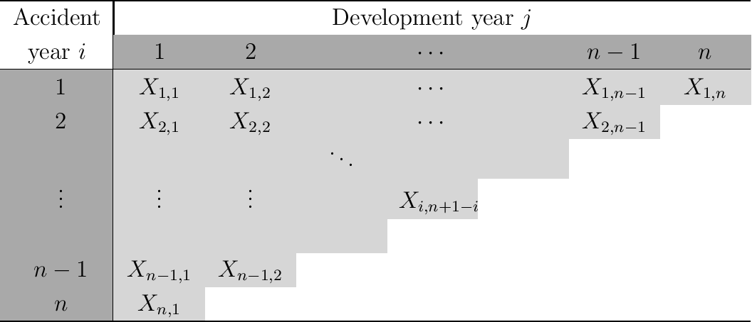
Data Mining Goals.
Obtención de los datos granulares por cada uno de los siniestros de la compañía.
Centralización de los datos y agrupación de los mismos por categoría.
Construcción de las matrices de desarrollo con pagos incrementales y acumulados.
Aplicación de Chain – Ladder y GML para predecir los impactos de las reclamaciones.

Slide 9
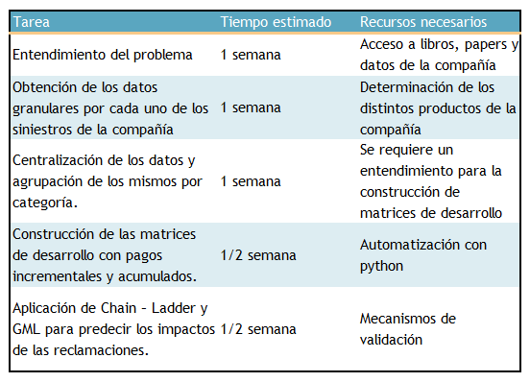
Cronograma

